Slide 1


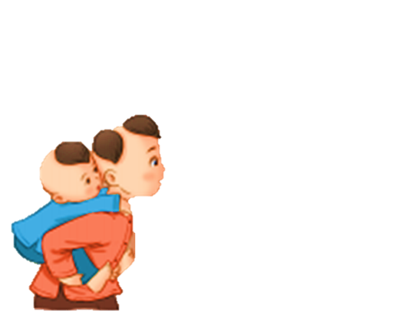



CậU bé
Nói và nghe

Slide 2
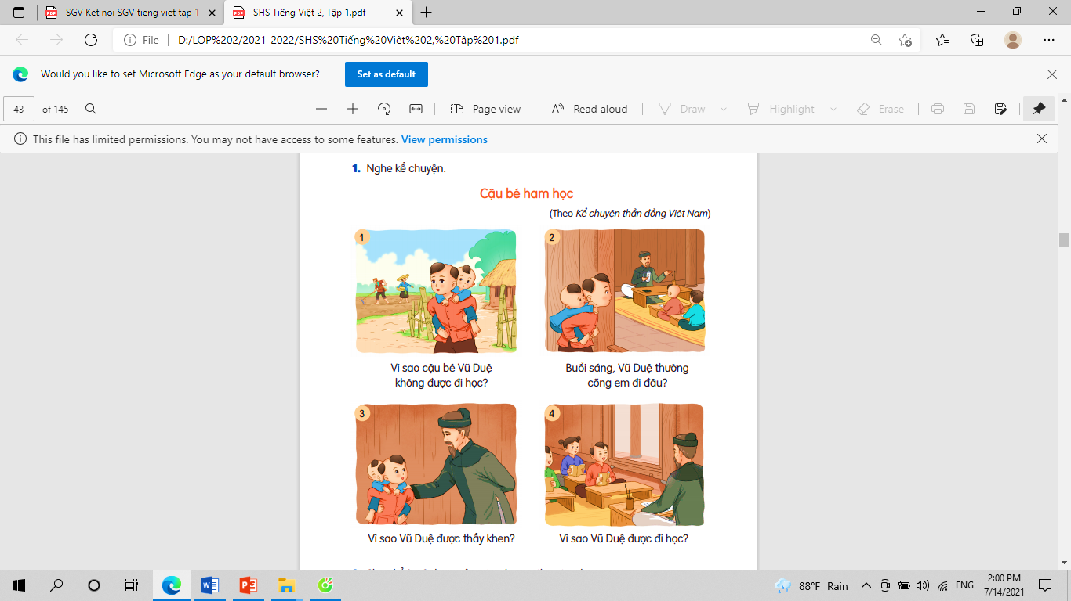




Slide 3

Tranh 1:
Vì nhà nghèo nên Vũ Duệ không được đến trường.
Phải ở nhà trông em, lo cơm nước cho bố mẹ đi làm ngoài đồng.
Vì sao cậu bé Vũ Duệ không được đi học?

Slide 4
Buổi sáng, Vũ Duệ thường cõng em đi đâu?
Mỗi buổi sáng, cõng em đứng ngoài hiên chăm chú nghe thầy giảng bài.

Slide 5
Vũ Duệ trả lời được câu hỏi khó của thầy mà các bạn trong lớp không ai trả lời được.
4
3
Vì sao Vũ Duệ được đi học?
Thầy Đồ đến nhà khuyên cha mẹ cho Vũ Duệ đi học.
Vì sao Vũ Duệ được thầy khen?

Slide 6
thi kể chuyện

Slide 7



Vận dụng
Em học tập được điều gì từ
cậu bé Vũ Duệ!

